Slide 1
峰面积的计算
意义
峰面积的计算是定量分析的基础。
知道了特征峰的净峰面积，就可以计算目标元素的含量。
实测谱中，各特征峰是叠加在环境本底和康普顿散射背景之上的。
总面积S：在一个指定的峰区内，各道计数之和
本底面积B：由环境本底和散射造成的计数总和
净峰面积A：由峰的总面积扣除本底面积即可得出净峰面积
即：峰的总面积—本底面积=净峰面积
S - B = A，所以，计算净峰面积，如何确定B最关键！

Slide 2
峰面积的计算
A = S – B，关键是如何确定B？
方法：
线性本底法（总峰面积法，TPA法）
Covell（科沃尔）峰面积法
Wasson（瓦森、沃森）峰面积法
Sterlinski(斯托林斯基)峰面积法
平均总峰面积法
单峰曲线拟合法

Slide 3
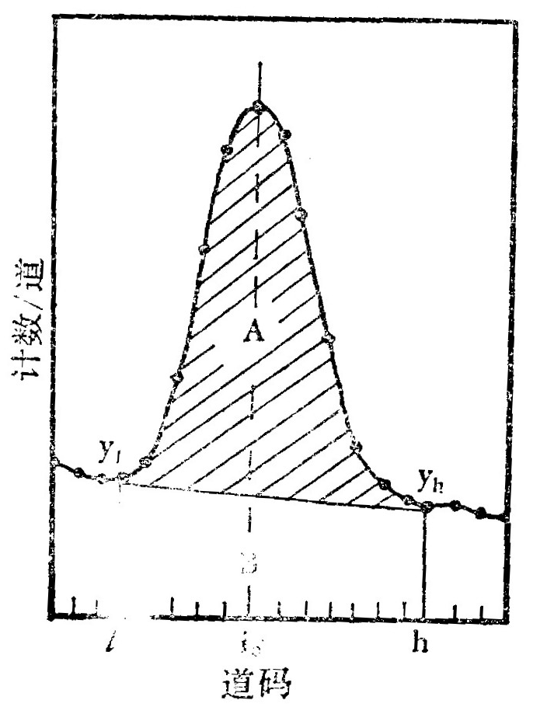
峰面积的计算
线性本底法（总峰面积法，TPA法）
确定本底面积计算方法：
左右边界点直线连接即为本底线
线性本底
梯形法计算本底面积
y_{L}
y_{R}
B
L
R

Slide 4
峰面积的计算
线性本底法（总峰面积法，TPA法）
1）确定峰的左、右边界L、R
2）计算总面积：
3）计算本底面积：
4）计算净峰面积：
y_{L}
y_{R}
B
L
R

Slide 5
峰面积的计算
线性本底法——例子
按给定的左右边界道址，用全峰面积法计算该峰面积值
道址 | 227 | 228 | 229 | 230 | 231 | 232 | 233 | 234 | 235
计数 | 506 | 373 | 410 | 400 | 481 | 554 | 620 | 763 | 922
道址 | 236 | 237 | 238 | 239 | 240 | 241 | 242 | 243 | 244
计数 | 1120 | 1539 | 1955 | 2412 | 2979 | 3267 | 3082 | 2847 | 2256
道址 | 245 | 246 | 247 | 248 | 249 | 250 | 251 | 252 | 253
计数 | 1648 | 1031 | 622 | 343 | 212 | 145 | 92 | 102 | 104

Slide 6
峰面积的计算
线性本底法（总峰面积法，TPA法）
编程：
int CMmcaView::CalculatePeakArea(int L, int R )
{
int bdarea, zarea=0, area;
bdarea = (Data[L] + Data[R]) * (R - L + 1) / 2;
//计算总面积
for (int i = L; i<= R; i++)
zarea = Data[i] + zarea;
//计算净峰面积
area = zarea - bdarea;
return area;
}

Slide 7
峰面积的计算
线性本底法（总峰面积法，TPA法）
编程：
int CMmcaView::CalculatePeakArea(int L, int R, )
{
int bdarea, zarea=0, area;
bdarea = (Data[L] + Data[R]) * (R - L + 1) / 2;
//计算总面积
for (int i = L; i<= R; i++)
zarea = Data[i] + zarea;
//计算净峰面积
area = zarea - bdarea;
return area;
}
计算本底面积

Slide 8
峰面积的计算
线性本底法（总峰面积法，TPA法）
编程：
int CMmcaView::CalculatePeakArea(int L, int R, )
{
int bdarea, zarea=0, area;
bdarea = (Data[L] + Data[R]) * (R - L + 1) / 2;
//计算总面积
for (int i = L; i<= R; i++)
zarea = Data[i] + zarea;
//计算净峰面积
area = zarea - bdarea;
return area;
}
计算总峰面积

Slide 9
峰面积的计算
线性本底法（总峰面积法，TPA法）
编程：
int CMmcaView::CalculatePeakArea(int L, int R, )
{
int bdarea, zarea=0, area;
bdarea = (Data[L] + Data[R]) * (R - L + 1) / 2;
//计算总面积
for (int i = L; i<= R; i++)
zarea = Data[i] + zarea;
//计算净峰面积
area = zarea - bdarea;
return area;
}
计算净峰面积

Slide 10
峰面积的计算
线性本底法（总峰面积法，TPA法）
面积统计均方差（标准偏差）：

Slide 11
峰面积的计算
线性本底法（总峰面积法，TPA法）
本底计算的改进：
由于存在统计涨落的影响，以左右边界两点计算本底，边界的误差较大，故在左、右边界周围各取n点，共2n+1个点计算平均值作为本底值。
则：
本底为：

Slide 12
峰面积的计算
Covell（科沃尔）峰面积法
虽然，总峰面积法可以获得最大的总计数，但是，峰的两侧靠近边界L、R的那些道计数对峰面积贡献不大，却使误差显著的增加。
所以，科沃尔方法：只采用峰区中，相对标准偏差较小的那些道的计数来计算面积。
具体方法：在峰位旁各取n道，总宽度为2n+1道，计算峰面积。
设峰位为i₀，则左、右边界（L、R）分别为：L= i₀ -n（简化为-n），R= i₀ +n （简化为n）

Slide 13
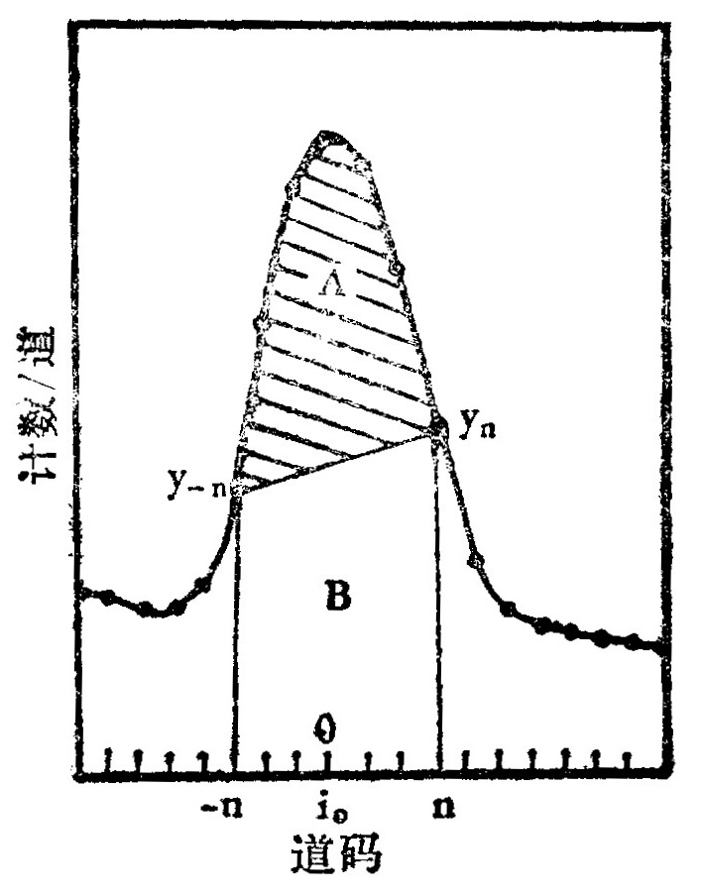
峰面积的计算
Covell（科沃尔）峰面积法
峰边界的确定
在峰位旁各取n道，总宽度为2n+1道，设峰位为i₀ ，则左、右边界(L、R)分别为：L= i₀ -n，R= i₀ +n
总峰面积的计算
本底面积的计算
净峰面积的计算
i₀
i₀+

Slide 14
峰面积的计算
Covell（科沃尔）峰面积法
面积统计均方差（标准偏差）：
注：峰区宽度n的选取十分重要，具体办法是：改变n值，使ΔA/A最小的n值为优选。

Slide 15
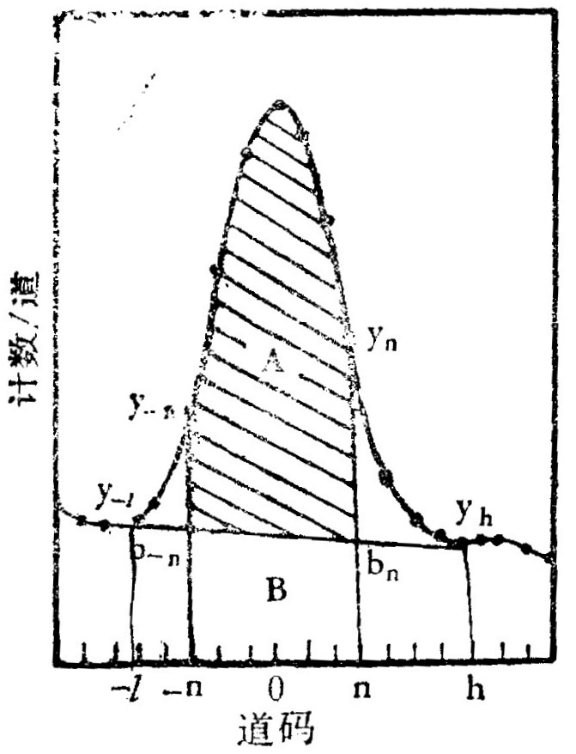
峰面积的计算
Wasson（瓦森、沃森）峰面积法
总峰面积法可以获得最大的总计数，但峰的两侧靠近边界L、R的计数对峰面积贡献不大，却使误差显著的增加；
科沃尔法基线高，总计数小，影响计算精度
所以Wasson法：取较窄的峰区，用较低的基线。
做法：
?????
y_{n}
y_{-n}
y_{L}
y_{L}
y_{R}
L i₀-n i₀ i₀+n R

Slide 16
峰面积的计算
Wasson（瓦森、沃森）峰面积法
取窄峰区，用低基线
具体做法：
窄峰区： i₀-n ——i₀+n
低基线：用全峰面积法中的基线。L、R分为峰的左、右边界
关键：本底面积如何计算？
需要计算：左本底b_{-n}，右本底b_{n}
梯形面积计算法
y_{n}
y_{-n}
y_{L}
y_{L}
y_{R}
b_{-n}
b_{n}
L i₀-n i₀ i₀+n R

Slide 17
峰面积的计算
Wasson（瓦森、沃森）峰面积法
本底面积的计算：
左本底b_{-n}:
右本底b_{n}:
本底面积B：
（对称峰）
y_{n}
y_{-n}
y_{L}
y_{L}
y_{R}
b_{-n}
b_{n}
L i₀-n i₀ i₀+n R

Slide 18
峰面积的计算
Wasson（瓦森、沃森）峰面积法
本底面积的计算：
总峰面积的计算
净峰面积的计算
（对称峰）
y_{n}
y_{-n}
y_{L}
y_{L}
y_{R}
b_{-n}
b_{n}
L i₀-n i₀ i₀+n R

Slide 19
峰面积的计算
Wasson（瓦森、沃森）峰面积法
面积统计均方差（标准偏差）：
（对称峰）

Slide 20
峰面积的计算
Wasson（瓦森、沃森）峰面积法
本底面积的计算：
左本底b_{-n1}:
右本底b_{n2}:
本底面积B：
(不对称峰)
y_{n2}
y_{-n1}
y_{L}
y_{L}
y_{R}
b_{-n1}
b_{n2}
L i₀-n1 i₀ i₀+n2 R

Slide 21
峰面积的计算
Wasson（瓦森、沃森）峰面积法
本底面积的计算
总峰面积的计算
净峰面积的计算
(不对称峰)
y_{n2}
y_{-n1}
y_{L}
y_{L}
y_{R}
b_{-n1}
b_{n2}
L i₀-n1 i₀ i₀+n2 R

Slide 22
峰面积的计算
Wasson（瓦森、沃森）峰面积法
面积统计均方差（标准偏差）：
(不对称峰)

Slide 23
峰面积的计算
Sterlinski（斯托林斯基）峰面积法
从峰面积计算结果的标准偏差来考虑，科沃尔法峰面积的方差为：
边界道计数data[i₀-n], data[i₀+n]的权重为(n-1/2)²,对方差的贡献大很多倍。这样，在统计涨落较大的弱峰中，边界道计数的统计涨落会严重影响峰面积计算的精度。
怎么消除这种计数统计上的边叶效应？？？？

Slide 24
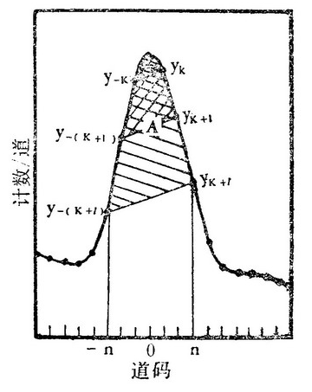
峰面积的计算
Sterlinski（斯托林斯基）峰面积法
基本思想
取几个连续递次增加的n (n=k,k+1,k+2,…,k+l)值。
分别求出各个n值的covell面积。
然后，将此l+1个科沃尔面积再求和以表示“峰面积”。
…

Slide 25
峰面积的计算
Sterlinski（斯托林斯基）峰面积法——峰面积计算
分别计算n取不同值的Covell峰面积
…
……………………………………………………………
把l+1个面积求和：

Slide 26
峰面积的计算
Sterlinski（斯托林斯基）峰面积法
——峰面积计算
令n= l+1, 则：
面积统计均方差（标准偏差）：

Slide 27
峰面积的计算
平均总峰面积法
在总峰面积法中，关键是确定峰的边界道l和h，但仍很难消除统计涨落的效应。
基本思想
从峰位置出发分别向两边找，在峰底部第一个最小值作为左、右边界道L、R开始，L、R逐次向外改变一道，即L→L-1, L-2,…；R→R-1, R-2,…，直到其中一边遇到新峰的边界或某一预定道为止。每改变一次边界，都按总峰面积法计算面积，然后由这些面积求出一个平均值，即为平均总峰面积。

Slide 28
峰面积的计算
平均总峰面积法
峰面积的计算

Slide 29
峰面积的计算
平均总峰面积法
标准偏差及总不确定度的计算
由每道上计数的统计涨落引起的。
由于峰边界道的选取引起的。
反映了道计数统计涨落和边界选择引起的总误差。

Slide 30
峰面积的计算
单峰曲线拟合法
基本峰形函数—用高斯函数来描述：（其中，a₁为峰的高度，a₂为峰位，a₃为标准误差）
基底函数（基线函数）——用多项式描述：
则单峰拟合函数：data(i)=G(i)+B(i)

Slide 31
峰面积的计算
单峰曲线拟合法
单峰拟合函数：data(i)=G(i)+B(i)
用峰边界内的点的计数值作为一组已知的数据，代入拟合函数，用非线性最小二乘法，求解各系数（a₁, a₂, a₃, b₁, b₂, b₃）
则峰面积为：
a₁为峰的高度，a₃为标准误差

